Slide 1

Rapport mensuel
Février 2020
Françoise Chhay

Slide 2
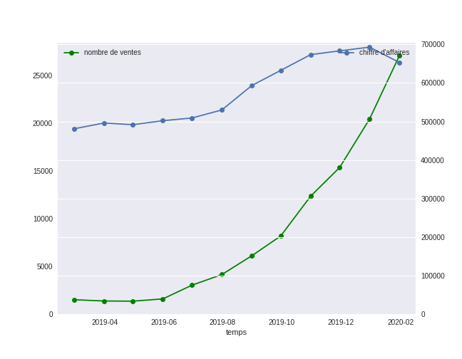
CA et Nombre d’achat des clients
Nombre d’achats des clients en forte hausse (25 800 ventes) mais CA en baisse de près de 500k € depuis Janvier 2020
Baisse du CA dû au changement de stratégie
Notes:
Baisse du CA malgré hausse significative des ventes (+42,5%).

Slide 3
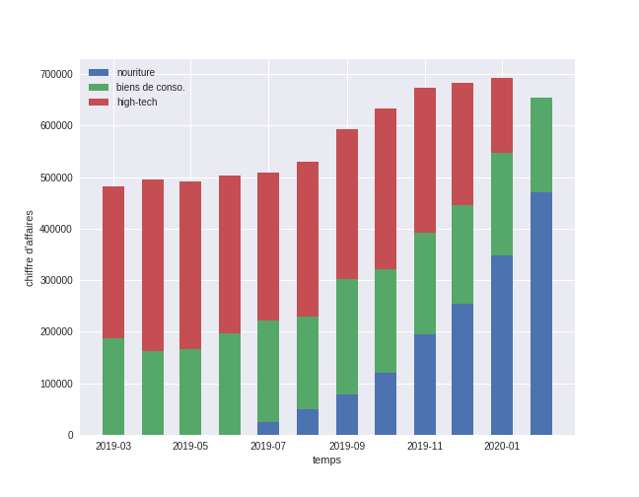
Ventes par catégorie de produits
High-tech
Forte baisse (en Janvier, perte de près de 100k € du CA de la catégorie par rapport à m-1)
Disparition du segment en Janvier 2020 car le stock de produits High-tech n’est plus réapprovisionné depuis 10/19
Bien de conso.: Evolution constante (200K € du CA)
Nourriture :
Forte hausse depuis implémentation au 07/19
approx. 480k € au 02/20 (70% du CA)
Changement de stratégie réussie
Transition depuis 07/19 : Disparition progressive du segment High-tech au profit des biens de consommation et surtout de la nourriture
CA en baisse car transition de High-tech (forte valeur ajouté) à nourriture (faible valeur ajouté) mais compensé par de plus gros volume de ventes

Slide 4
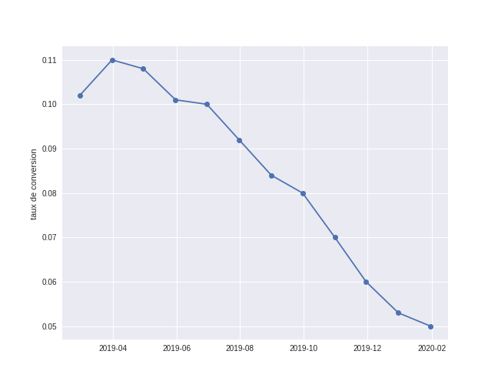
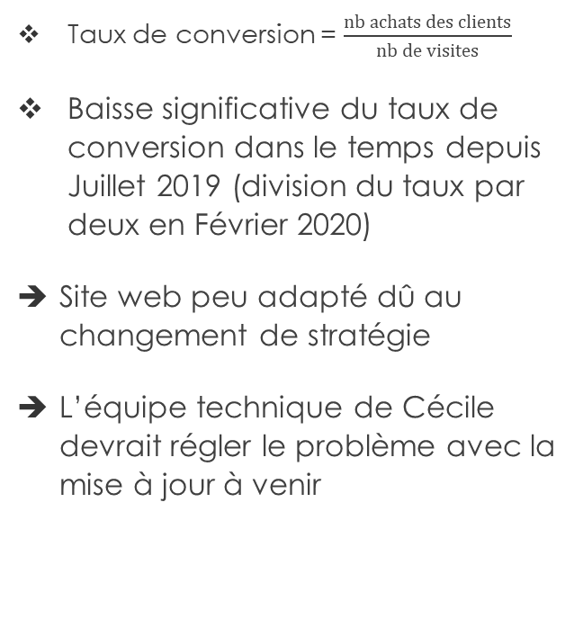
Evolution du taux de conversion dans le temps
Taux de conversion = $\frac{nb achats des clients}{nb de visites}$
Baisse significative du taux de conversion dans le temps depuis Juillet 2019 (division du taux par deux en Février 2020)
Site web peu adapté dû au changement de stratégie
L’équipe technique de Cécile devrait régler le problème avec la mise à jour à venir

Slide 5
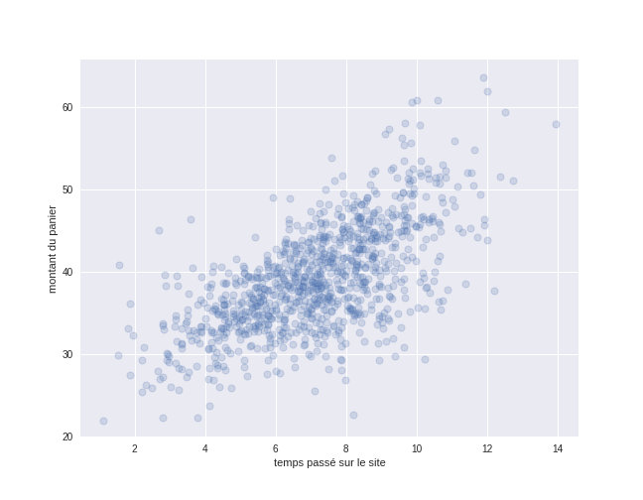
Montant du panier moyen sur le temps passé sur le site
Nuage de points soulignant que le panier moyen est entre 35€ – 45€ pour un temps moyen entre 4 mins et 9 mins

Slide 6
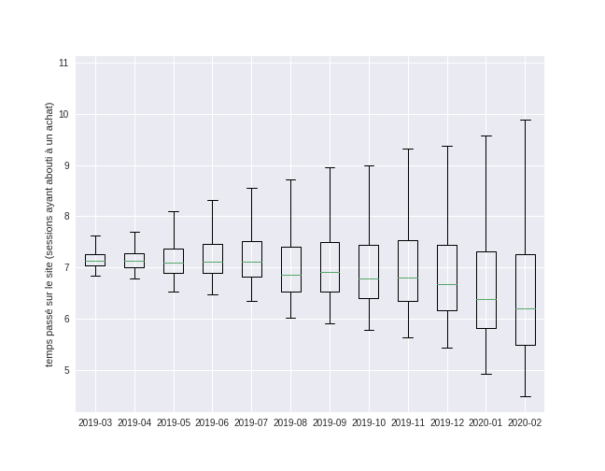
Evolution de la variabilité du temps passé par les acheteurs
Médiane en diminution dans le temps mais plus grande dispersion
Temps moyen passé sur le site avant achat de 6 mins mais valeurs qui s ’étendent entre 4,5 - 10 mins
La majorité des clients de type « réguliers » mettent moins de temps sur le site pour acheter.
Moins de temps pour passer à l’achat car avec la disparition du High-tech, le montant des achats est moins conséquent d’où prise de décision plus rapide
Néanmoins, dû à une plus grande variété de produits disponibles sur le site, certains clients passent beaucoup plus de temps pour commander.

Slide 7
Conclusion & Recommandations
Changement stratégique du site web depuis 07/19 dont les conséquences se font ressentir à partir de 01/20
Succès de la nouvelle stratégie
Transition vers la catégorie Nourriture réussie
Faible impact sur CA, hausse du volume de ventes grâce à la catégorie Nourriture qui performe très bien et continuera de performer grâce à la mise à jour du site web
Temps passé avant achat plus court dans l’ensemble mais écarts plus importants car plus de références
Site en transition pour s’adapter à la nouvelle offre proposée par le site permettra une meilleure visibilité et donc une hausse du CA et de la nourriture
Attention portée au KPIs dans les prochains mois pour savoir si la mise à jour du site internet est efficace
Analyse pré-post mise à jour du site est nécessaire

